Slide 1
2.4 随机变量的分布函数
2.4.1 分布函数的概念
为了对离散型的和连续型的随机变量以及更广泛类型的随机变量给出一种统一的描述方法，引进了分布函数的概念.
P_{K}
f (x)
0.6
0.3
0.1
x
0
1
2
k
o

Slide 2
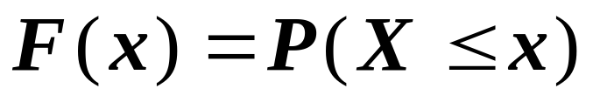
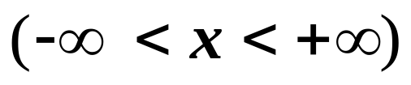
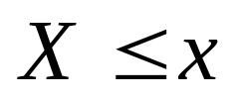
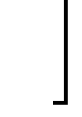
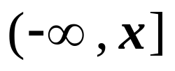
一、定义：
设 X 是一个随机变量，称
为 X 的分布函数. 记作 X ～ F(x) 或 F_{X}(x).
———|——>
x
如果将 X 看作数轴上随机点的坐标，那么分布函数 F(x) 的值就表示 X落在区间
的概率.

Slide 3
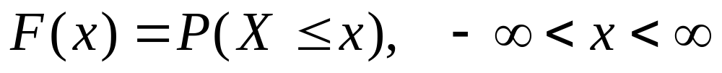
问： 在上 式中，X, x 皆为变量. 二者有什
么区别？ x 起什么作用？ F(x) 是不是概率？
X是随机变量, x是参变量.
F(x) 是随机变量X取值不大于 x 的概率.

Slide 4

由定义，对任意实数 x₁<x₂，随机点落
在区间（ x₁ , x₂ ] 的概率为：
P{ x₁<X x₂ } = P{ X x₂ } - P{ X x₁ }
= F(x₂)-F(x₁)
因此，只要知道了随机变量X的分布函数， 它的统计特性就可以得到全面的描述.

Slide 5

分布函数是一个普通的函数，正是
通过它，我们可以用数学分析的工具来
研究 随机变量.

Slide 6
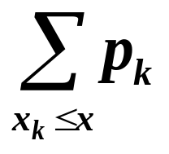
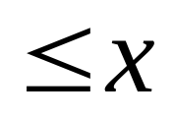
二、离散型随机变量的分布函数
设离散型随机变量X 的概率函数是
P{ X=x_{k} } = p_{k} , k =1,2,3,…
则 F(x) = P(X x) =
由于F(x) 是 X 取 的诸值 x_{k} 的概率之和，
故又称 F(x) 为累积概率函数.

Slide 7
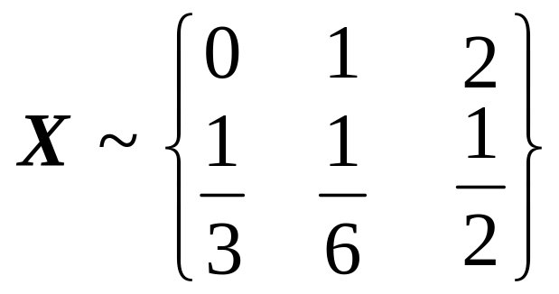


例1
，求 F(x).
解:
F(x) = P(X x)
当 x<0 时，{ X x } = ， 故 F(x) =0
当 0 x < 1 时，
F(x) = P(X x) = P(X=0) =

Slide 8



例1
，求 F(x).
解:
F(x) = P(X x)
当 1 x < 2 时，
F(x) = P(X=0) + P(X=1) = + =
当 x 2 时，
F(x) = P(X=0) + P(X=1) + P(X=2) = 1

Slide 9
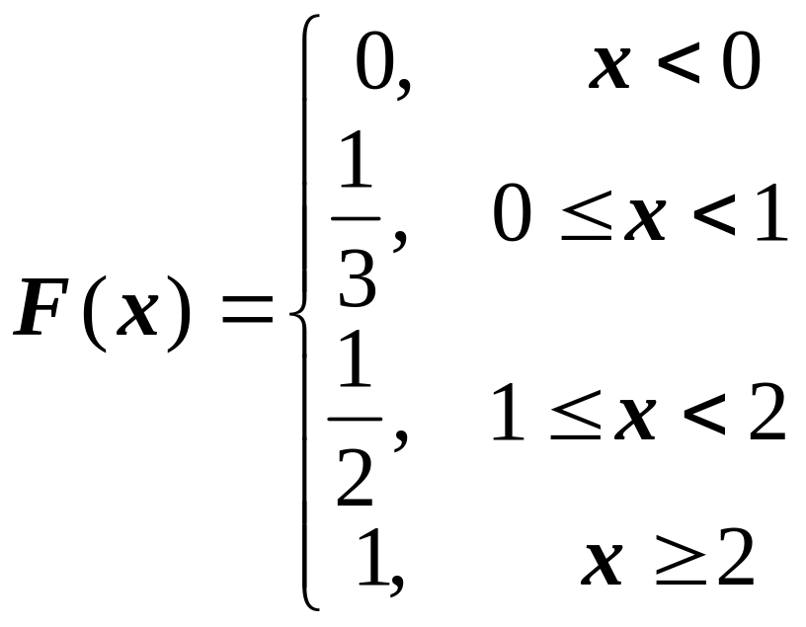
注意右连续
故
下面我们从图形上来看一下.

Slide 10
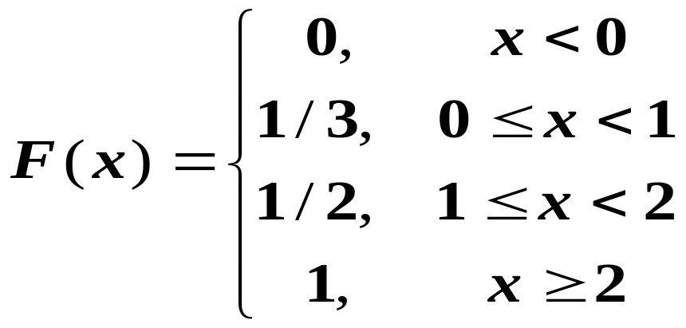
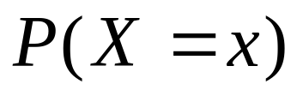
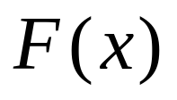









概率函数图
画 分布函
数图
分布函数图

Slide 11
不难看出，F(x) 的图形是阶梯状的图形，在 x=0，1，2 处有跳跃，其跃度分别等于 P(X=0) , P(X=1) , P(X=2).

Slide 12



例2 随机变量X具有离散均匀分布，即
P(X=x_{i} )=1/n, i=1,2,…，n，
求X的分布函数.
解：将X所取的n个值按从小到大的顺序
排列为：
x₍₁₎ x₍₂₎ … x_{(n)}
显然，x < x₍₁₎时，F(x)=P(X x)=0,
x₍₁₎ x< x₍₂₎时，F(x)=P(X x)=1/n,
x₍₂₎ x< x₍₃₎时，F(x)=P(X x)=2/n,
x_{(k)} x< x_{(k+1)}时，F(x)=P(X x)=k/n,
x x_{(n)}时，F(x)=P(X x)=1

Slide 13
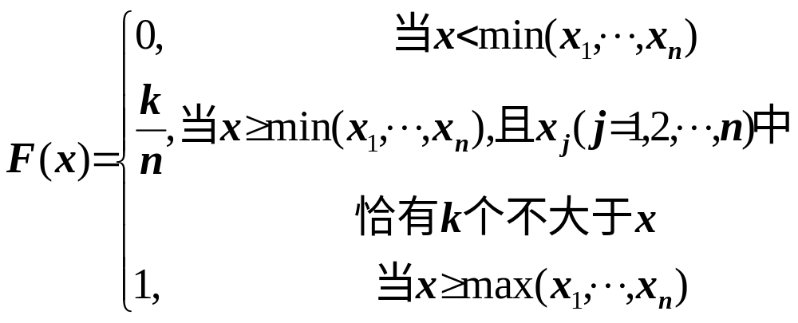
例2 随机变量X具有离散均匀分布，即
P(X=x_{i} )=1/n, i=1,2,…，n，
求X的分布函数.
于是得
这个结果在数理统计中有用.

Slide 14
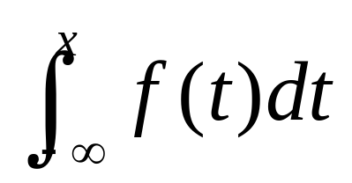
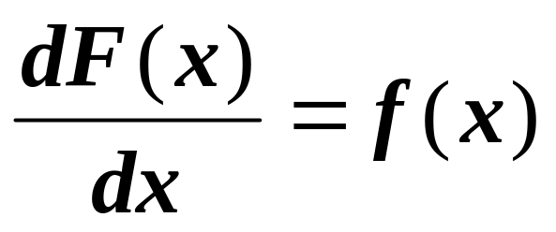
三、连续型随机变量的分布函数
若 X 是连续型随机变量， X ～ f (x) , 则
～
F(x) = P(X x) =
即分布函数是密度函数的可变上限的定积分.
由上式可得，在 f (x)的连续点，

Slide 15
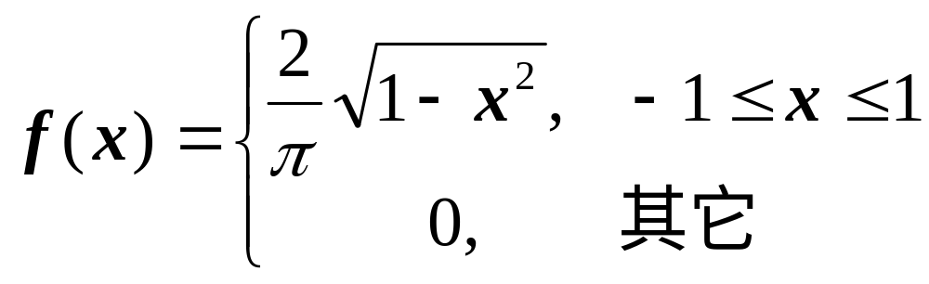
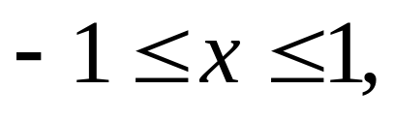
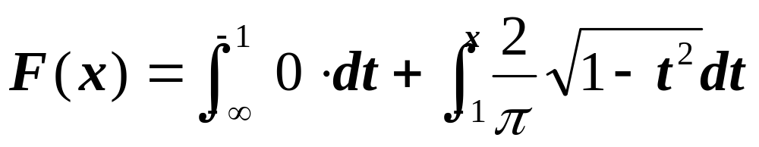
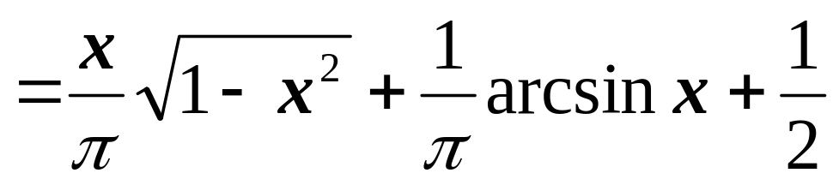
例3 设随机变量X 的密度函数为 f (x)
求 F(x).
解：
F(x) = P(X x) =
对x < -1，F(x) = 0；
对

Slide 16

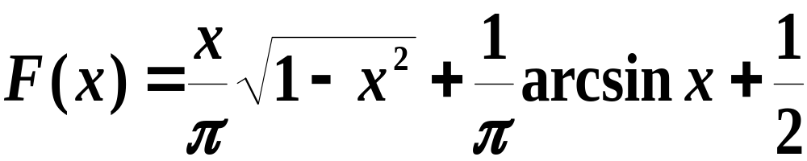
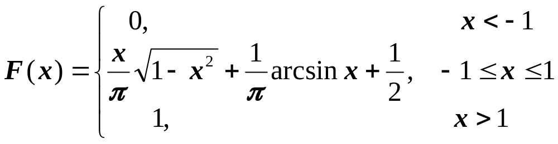
求 F(x).
对x < -1，F(x) = 0
对
对 x>1， F (x) = 1
即

Slide 17

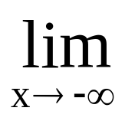
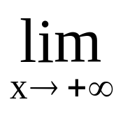

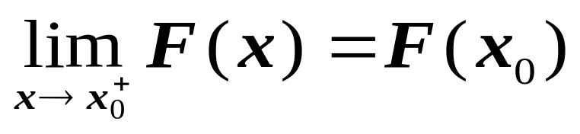
2.4.2 分布函数的性质
(1) F(x) 非降，即若 x₁<x₂，则F(x₁) F(x₂) ;
(2) F( ) = F(x) = 0
F( ) = F(x) = 1
(3) F(x) 右连续，即
如果一个函数具有上述性质，则一定是某个随机变量X 的分布函数. 也就是说，性质(1)--(3)是鉴别一个函数是否是某随机变量的分布函数的充分必要条件.

Slide 18
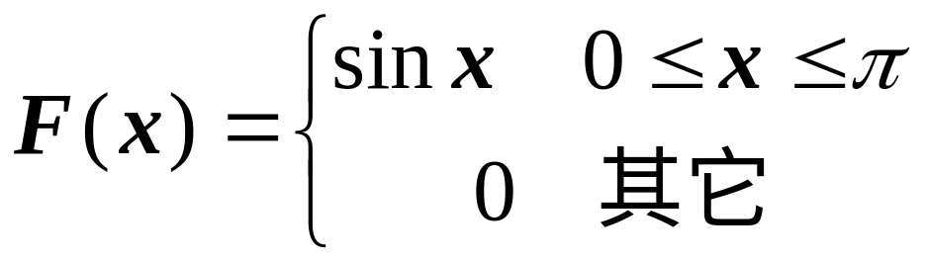
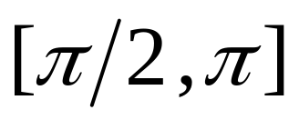
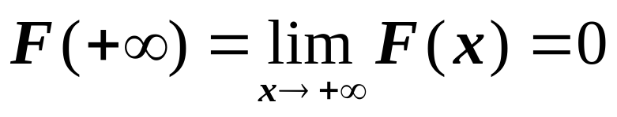
例4 设有函数 F(x)
试说明F(x)能否是某个随机变量的分布函数.
解： 注意到函数 F(x)在 上下降，
不满足性质(1)，故F(x)不能是分布函数.
或者
不满足性质(2)， 可见F(x)也不能是随机变量
的分布函数.

Slide 19

例5 在区间 [0，a] 上任意投掷一个质点，以 X 表示这个质点的坐标. 设这个质点落在[0, a]中任意小区间内的概率与这个小区间的长度成正比，试求 X 的分布函数.
解： 设 F(x) 为 X 的分布函数，
0
a
当 x <0 时，F(x) = P(X x) = 0
当 x > a 时，F(x) =1
当 0 x a 时， P(0 X x) = kx (k为常数 )
由于 P(0 X a) = 1 ka=1，k =
1/a

Slide 20
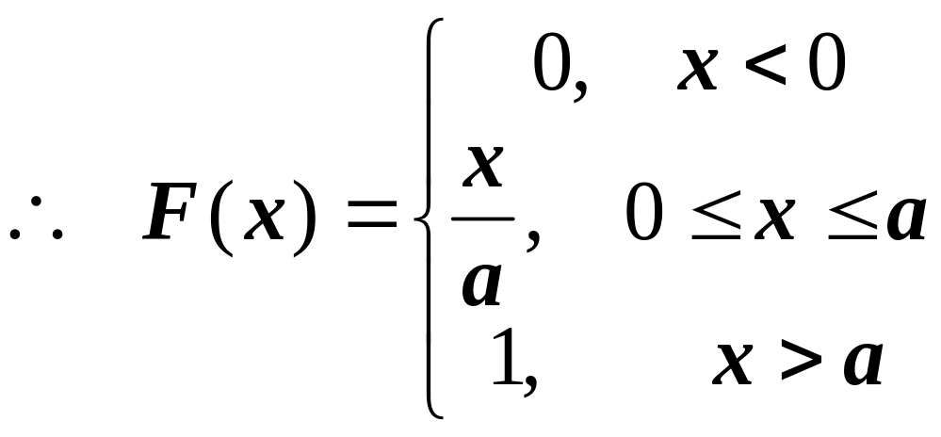
例5 在区间 [0，a] 上任意投掷一个质点，以 X 表示这个质点的坐标 . 设这个质点落在 [0, a]中任意小区间内的概率与这个小区间的长度成正比，试求 X 的分布函数.
F(x) = P(X x) = P(X<0) + P(0 X x)
=x / a
这就是在区间 [0，a]上服从均匀分布的随机变量的分布函数.

Slide 21
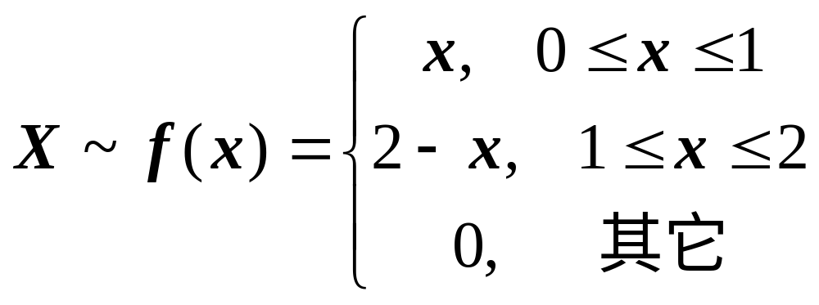
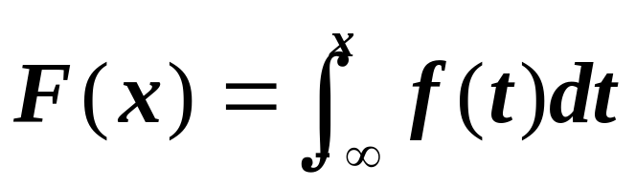

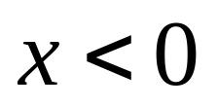
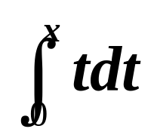
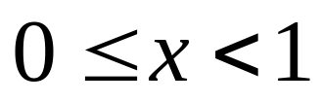
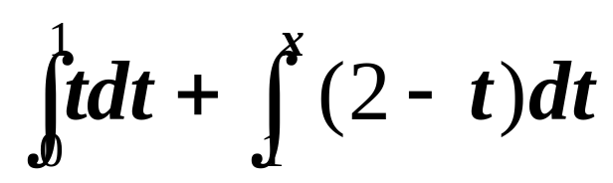
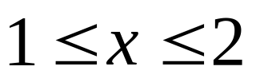

例6 设
求 F(x).
解：
由于f(x)是分段表达的
求F(x)时注意分段求.
0
F(x)
=
1

Slide 22
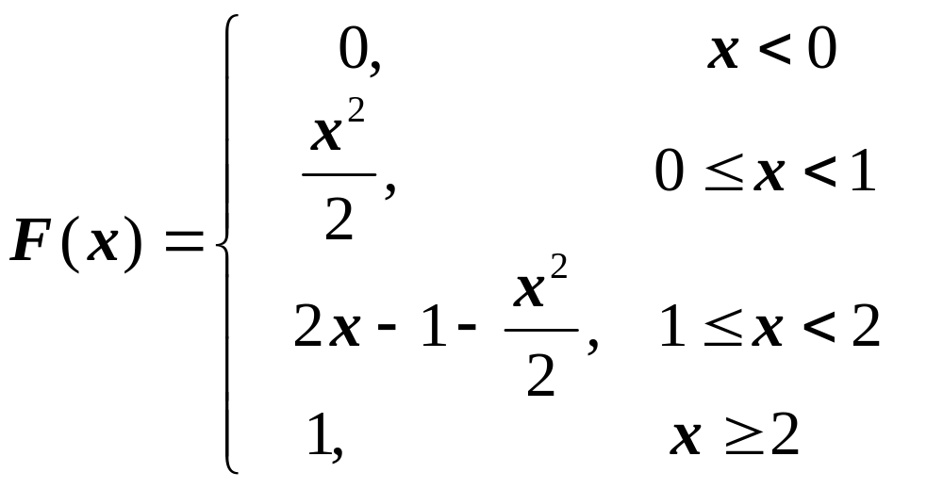
即
对连续型随机变量，若已知F(x)，我们通过求导也可求出 f (x)，请看下例.

Slide 23
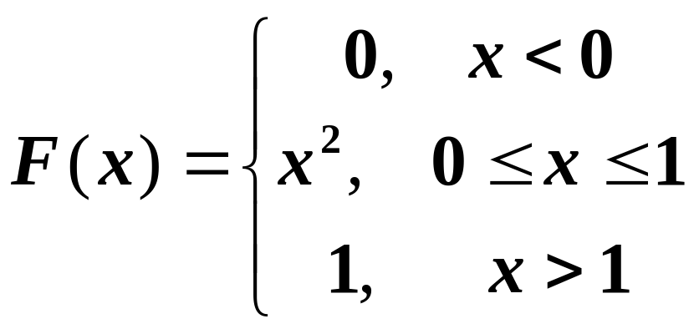
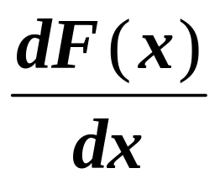
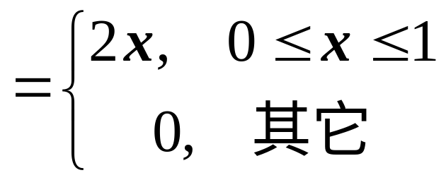
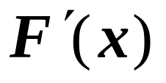
例7 设随机变量X的分布函数为
(1) 求X取值在区间 (0.3,0.7)的概率；
(2) 求X的概率密度.
解: (1) P(0.3<X<0.7)=F(0.7)-F(0.3)
=0.7²-0.3²=0.4
(2) f(x)=
注意到F(x)在1处导数不存在，根据改变被积函数在个别点处的值不影响积分结果的性质，可以在
没意义的点处，任意规定 的值.

Slide 24
我们介绍了随机变量的分布函数.
分布函数
分布函数
的性质
连续型随机变
量的分布函数
离散型随机变
量的分布函数
概率函数
与分布函数的关系
概率密度
与分布函数
的关系

Slide 25
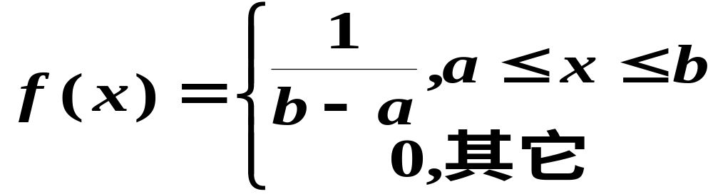
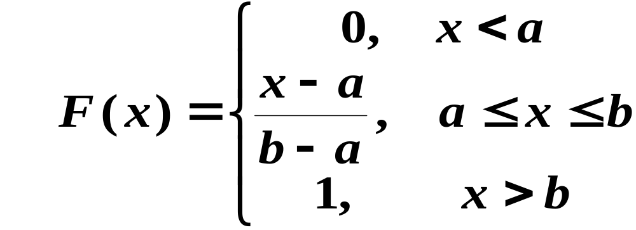
2.4.3 常见分布的分布函数
主要研究连续型随机变量的分布函数
( 1) 均匀分布:
若随机变量X具有概率密度
则有

Slide 26
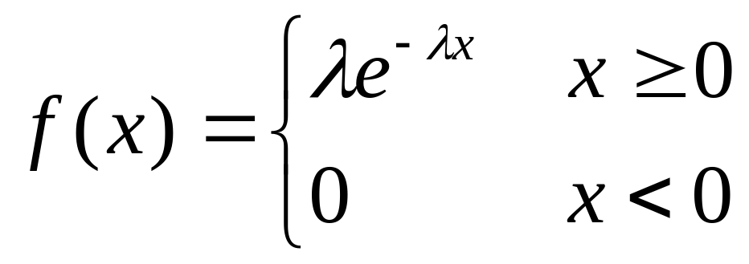
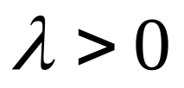
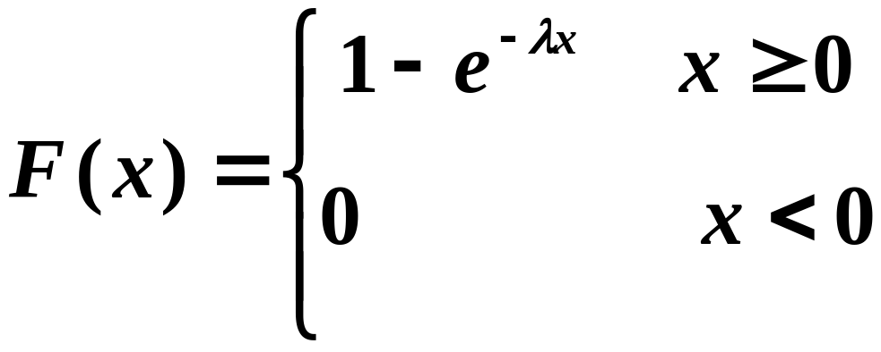

（2）指数分布:
若随机变量X具有概率密度
则有

Slide 27
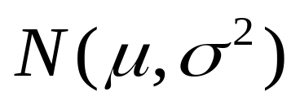
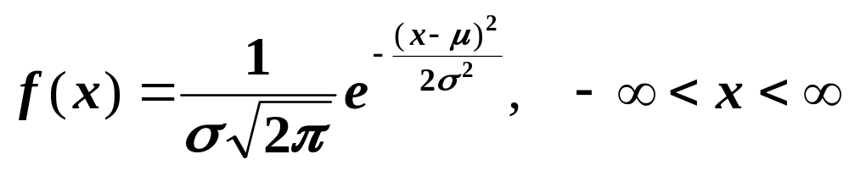
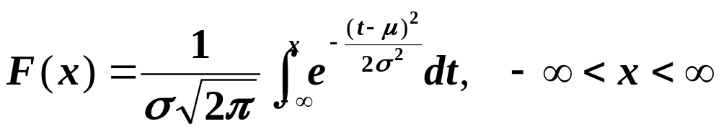
(3)正态分布：
服从正态分布 的随机变量
X的概率密度是:
X的分布函数是:

Slide 28
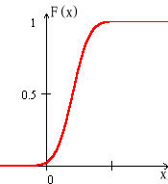
正态分布由它的两
个参数μ和σ唯一定，
当μ和σ不同时，是不
同的正态分布。
下面我们介绍一种最重要的正态分布
标准正态分布

Slide 29









一、标准正态分布
的正态分布称为标准正态分布.
其密度函数和分布函数常用 和 表示：

Slide 30


标准正态分布的重要性在于，任何一个
一般的正态分布都可以通过线性变换转化为
标准正态分布.
它的依据是下面的定理：
定理1
设
,则
~N(0,1)
根据定理1,只要将标准正态分布的分布函数制成表，就可以解决一般正态分布的概率计算问题.

Slide 31




二、正态分布表
书末附有标准正态分布函数数值表，有了它，可以解决一般正态分布的概率计算查表.
表中给的是x>0时, Φ(x)的值.
当-x<0时

Slide 32






若 X～N(0,1),
若
~N(0,1)

Slide 33


三、3 准则
由标准正态分布的查表计算可以求得，
当X～N(0,1)时，
P(|X| 1)=2 (1)-1=0.6826
P(|X| 2)=2 (2)-1=0.9544
P(|X| 3)=2 (3)-1=0.9974
这说明，X的取值几乎全部集中在[-3,3]区间
内，超出这个范围的可能性仅占不到0.3%.

Slide 34





将上述结论推广到一般的正态分布,
时，
可以认为，Y 的取值几乎全部集中在
区间内.
这在统计学上称作“3 准则”
（三倍标准差原则）.

Slide 35
我们已经看到，当n很大，p接近0或1时，二项分布近似泊松分布; 如果
n很大，而p不接近于0或1，那么可以证明，二项分布近似于正态分布.
下面我们不加证明地介绍有关二项分布近似于正态分布的一个定理，称为棣莫佛－拉普拉斯定理. 它是第4章要介绍的中心极限定理的一个最重要的特殊情况.

Slide 36



四、二项分布的正态近似
定理(棣莫佛－拉普拉斯定理）
设随机变量 服从参数n, p(0<p<1)的二项分布，则对任意x，有
定理表明，当n很大，0<p<1是一个定值时（或者说，np(1-p)也不太小时），二项变量 的分布近似正态分布 N(np,np(1-p)).
实用中，n 30， np 10时正态近似的效果较好.

Slide 37


例1 将一枚硬币抛掷10000次，出现正面5800次，认为这枚硬币不均匀是否合理?
试说明理由.
解: 设X为10000次试验中出现正面的次数，
若硬币是均匀的，
X~B(10000，0.5),
采用正态近似, np=5000, np(1-p)=2500,
即
近似正态分布N(0,1).

Slide 38

近似正态分布N(0,1).
P(X≥5800)
=1-P(X<5800)
=1-Φ(16)
≈0
此概率接近于0，故认为这枚硬币不均匀是合理的 .

Slide 39

再看一个应用正态分布的例子:
例2 公共汽车车门的高度是按男子与车门
顶头碰头机会在0.01以下来设计的.设男子
身高X～N(170,6²),问车门高度应如何确定?
解: 设车门高度为h cm,按设计要求
P(X≥ h)≤0.01
或 P(X< h)≥ 0.99，
下面我们来求满足上式的最小的 h.

Slide 40




求满足
P(X< h ) 0.99
的最小的 h .
因为X～N(170,6²),
故 P(X< h)=
0.99
查表得 (2.33)=0.9901>0.99
设计车门高度为
184厘米时，可使
男子与车门碰头
机会不超过0.01.
所以 =2.33,
即 h=170+13.98 184

Slide 41
我们介绍的正态分布，它的应用极为广泛，在本课程中我们一直要和它打交道.
后面第4章中，我们还将介绍为什么这么多随机现象都近似服从正态分布 .

